Slide 1
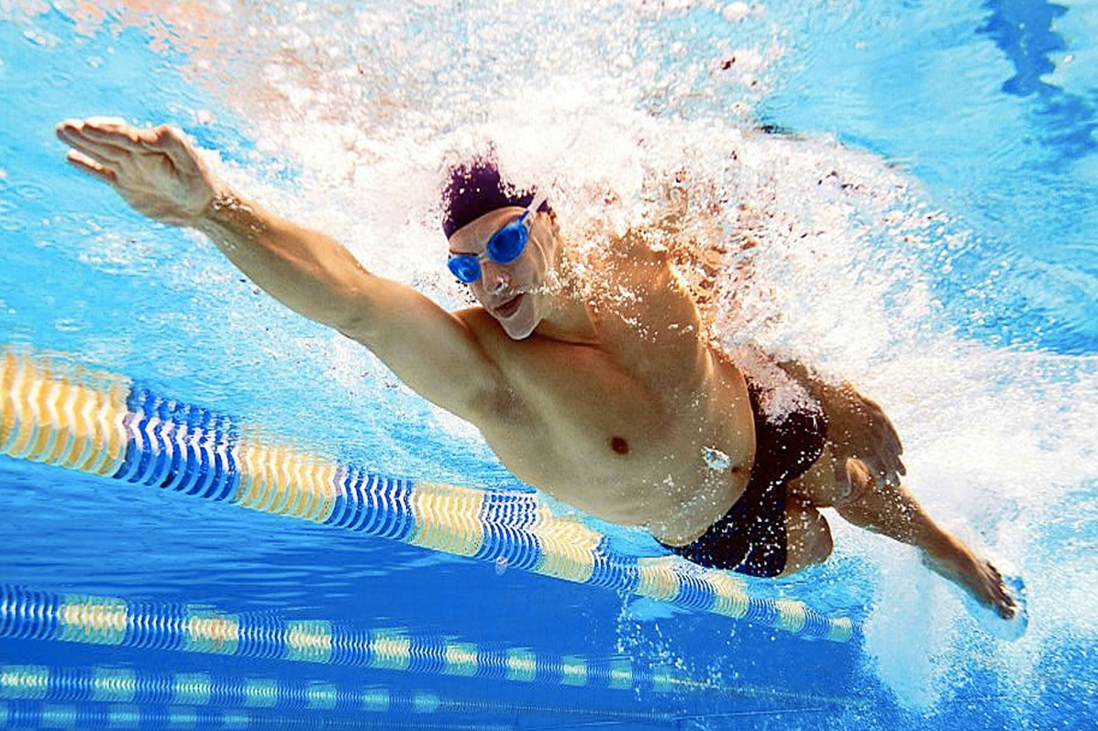
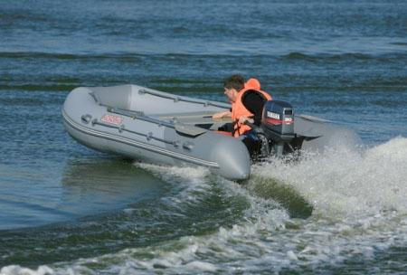
При движении твердого тела в жидком или
газообразном возникает
сила вязкого трения
Сила вязкого трения действует на нас
Когда мы плаваем
На движущуюся лодку

Slide 2
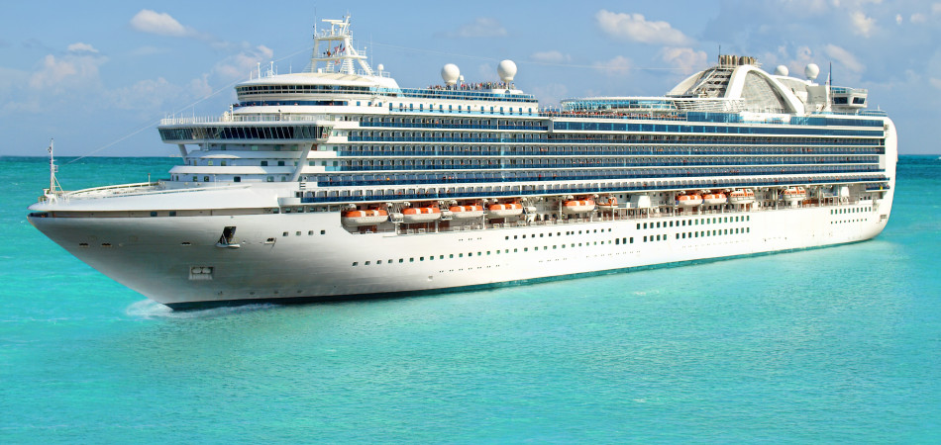
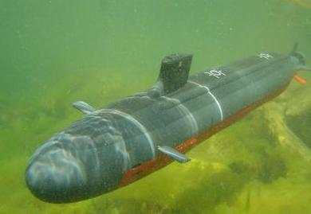
лайнер
Подводную лодку

Slide 3
самолет
И другую технику, движущуюся на воде, под водой и в воздухе.
Чем быстрее движется техника, тем больше сила трения.

